Slide 1
JEM 310 PETROLOJİ

Slide 2
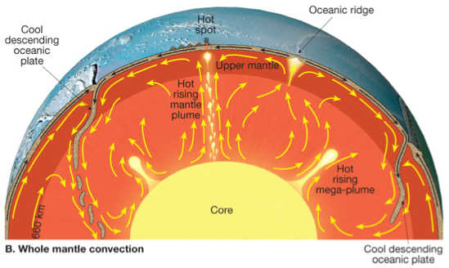
Magmatizma ve Jeolojik Dönemlerde Mgmatizma Tarihçesi

Slide 3
Astenosfer…

Slide 4
Kabuk

Slide 5
Kabuk ve Manto

Slide 6
Petroloji nin Önemi

Slide 7
 | MAGMA SERİSİ | KAYA TÜRÜ | MİNERAL BİLEŞİMİ | YAYILIM | BOZUŞMA ÜRÜNLERİ | KARAKTERİSTİK CEVHER OLUŞUMU
ALKALEN | SILICA SATURATED (SiO₂ ve Na₂O+K₂O bakımından zengin) | Siyenit, Alkali feldispat granit, Alkali feldispat siyenit | K-feldispat, mika, granat,kuvars | Oldukça fazla yayılım, Bol eklemli | Kaolen, İllit | Feldispat yatağı oluşturur. Uranyum ve Toryum gibi radyoaktif cevher oluşturur. Kuvars kaynağı (cam sanayi için)
ALKALEN | SILICA UNDERSATURETED (SiO₂ ‘ce fakir, Na₂O+K₂O ‘ca zengin) | Foid içeren tüm kayalar | Feldispatoid Mineralleri (nefelin,sodalit,lösit), K-feldispat | Kısıtlı yayılım, oldukça az eklemli | İllit, ± Kaolen | Florit, Uranyum, Toryum yatağı , hidrotermal akışkanlar var ise altın oluşumu, skarn cevherleşmeleri
GEÇİŞ | ŞOŞONİTİK (K₂O zengin) | Monzonit, Latit | Piroksen, K-feldispat, plajiyoklaz | Az yayılımlı, az eklemli | Serisit, İllit | Skarn cevherleşmeleri, İri feldispat zenginleşmeleri ile feldispat sanayine malzeme
SUBALKALEN | KALKALKALEN (Na₂O+K₂O, Ca, Al ‘ca zengin) | Granitoid, diyorit ve bunların volkanik karşıtları | Kuvars, K-feldispat, plajiyoklaz, biyotit, amfibol | Fazla yayılımlı, Az eklemli | Serisit, İllit | Skarn cevherleşmeleri
SUBALKALEN | TOLEYİTİK (Fe ve Mg bakımından zengin) | Gabro, diyabaz, Bazalt | Piroksen, plajiyoklaz, amfibol, olivin | Az yayılımlı, az eklemli | Simektit | Porfiri yatak olarak demir ve bakır

